Slide 1
CHỦ ĐỀ 6
HƯỚNG NGHIỆP VỚI TIN HỌC
BÀI 33
NGHỀ THIẾT KẾ ĐỒ HỌA MÁY TÍNH

Slide 2




Trong các công việc sau, theo em, công việc nào có liên quan trực tiếp đến thiết kế đồ họa?
Thợ may
Phát thanh viên
Kiến trúc sư
Thư kí

Slide 3
? Em hiểu thế nào là thiết kế đồ họa? Em đã bao giờ vẽ tranh hay làm phim chưa? Em tạo ra các sản phẩm đó bằng cách nào?

Slide 4
1. KHÁI NIỆM VỀ THIẾT KẾ ĐỒ HỌA
- Thiết kế đồ họa là việc dàn dựng bố cục, sắp xếp, chỉnh sửa hình ảnh, lựa chọn màu sắc để sáng tạo các thông điệp truyền thông hấp dẫn và thu hút, đáp ứng yêu cầu truyền đạt thông tin một cách hiệu quả nhằm phục vụ mục đích tuyên truyền hoặc kinh doanh. Tùy theo phương thức thể hiện, thông điệp truyền thông có thể là các ấn phẩm (tấm thiếp, tờ rơi, logo, biển hiệu, áp phích, tài liệu quảng cáo/giới thiệu sản phẩm, bìa sách/tạp chí,…), các trang web,…

Slide 5
- Các hình ảnh đồ họa thường bao gồm nhiều thành phần như văn bản, các đối tượng hình ảnh như các đường, các hình cơ bản hay hình vẽ, ảnh chụp, màu sắc,… Nhiệm vụ của người thiết kế đồ họa là lựa chọn, vẽ, cắt, ghép, sắp xếp các thành phần trên để tạo thành sản phẩm hoàn chỉnh.

Slide 6
- Thiết kế đồ họa đem lại nhiều lợi ích cho mọi người, ngành nghề, lĩnh vực khác nhau:

Slide 7
Giúp tạo dựng hình ảnh chuyên nghiệp của tổ chức hoặc cá nhân đối với mọi người thông qua các sản phẩm như logo, áp phích, danh thiếp, thẻ nhân viên, hình ảnh trên mạng xã hội…

Slide 8
Mang lại trải nghiệm đặc biệt cho độc giả, người xem thông qua các hình ảnh truyền thông thu hút và hấp dẫn

Slide 9
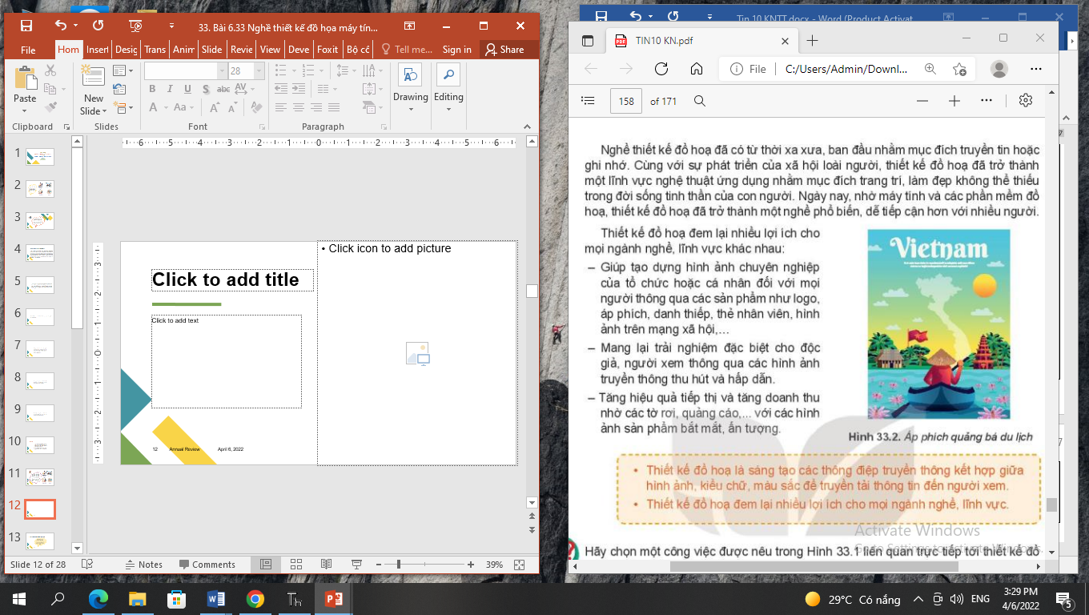
Tăng hiệu quả tiếp thị và doanh thu nhờ các tờ rơi, quảng cáo…., với các hình ảnh sản phẩm bắt mắt ấn tượng.

Slide 10
Ghi nhớ
Thiết kế đồ họa là sáng tạo các thông điệp truyền thông kết hợp giữa hình ảnh, kiểu chữ, màu sắc để truyền tải thông tin đến người xem.
Thiết kế đồ họa đem lại nhiều lợi ích cho mọi người, cho mọi ngành nghề, lĩnh vực.

Slide 11

Hãy chọn một công việc được nêu trong Hình 33.1 liên quan trực tiếp tới thiết kế đồ họa và cho biết thiết kế đồ họa có thể hỗ trợ những gì cho công việc đó?
Thợ may
Phát thanh viên
Kiến trúc sư
Thư kí

Slide 12
Theo em, để làm người thiết kế đồ họa cần có những kỹ năng nào? Em có thấy bản thân mình phù hợp với nghề đó hay không?

Slide 13
2. KIẾN THỨC, KỸ NĂNG CẦN CÓ CỦA NGƯỜI THIẾT KẾ ĐỒ HỌA.
- Bất cứ ngành nghề nào cũng cần phải có kiến thức, kỹ năng nhất định. Đối với ngành thiết kế đồ họa, ngoài kỹ năng vẽ, sắp xếp các đối tượng đồ họa thì còn đòi hỏi những yêu cầu sau:

Slide 14
+ Có kiến thức về công nghệ nói chung và thành thạo kĩ năng máy tính và các thiết bị thông minh nói riêng, đặc biệt là kiến thức và kĩ năng làm việc trên các phần mềm đồ họa máy tính như Adobe Photoshop, CorelDraw, GIMP, inDesign, Scribus, AutoCard, Corel Designer, Solld Works,…. Ngoài ra, kiến thức về công nghệ in ấn cũng là điểm cộng đối với những người thiết kế đồ họa.

Slide 15
+ Người làm đồ hoạ máy tính cần luôn học hỏi những điều mới, cần có kiến thức rộng về các lĩnh vực như toán học, vật lí, nghệ thuật, xã hội,… để có thể ứng dụng trong công việc của mình. Đồng thời, họ cần phải có kĩ năng nhận biết được xu hướng, nắm bắt được nhu cầu của xã hội, tìm kiếm thông tin, tra cứu tài liệu để học hỏi và theo kịp với xu thế của đời sống, xã hội.

Slide 16
+ Bên cạnh đó, người làm thiết kế đồ hoạ không thể thiếu được khả năng sáng tạo, sự yêu thích cái đẹp, kĩ năng đánh giá, phản biện, phân tích, cũng như tư duy với con số và khả năng ngoại ngữ.

Slide 17
Ghi nhớ
Người làm nghề thiết kế đồ hoạ cần có:
Khả năng sáng tạo, yêu thích và cảm nhận cái đẹp.
Kiến thức về công nghệ nói chung, công nghệ in ấn, công nghệ thông tin và truyền thông nói riêng.
Kiến thức rộng về các lĩnh vực như toán học, vật lý, nghệ thuật, xã hội.

Slide 18
Kĩ năng vẽ, sắp xếp các đối tượng đồ hoạ.
Kĩ năng sử dụng máy tính thông minh, sử dụng thành thạo phần mềm thiết kế đồ hoạ.
Kĩ năng học hỏi những điều mới, công nghệ mới, kĩ năng tìm kiếm thông tin
Kĩ năng đánh giá, phản biện, phân tích cũng như tư duy với những con số

Slide 19
Theo em, những kĩ năng, tố chất nào là cần thiết nhất cho con người thiết kế đồ hoạ:
A. Có hiểu biết sâu sắc về toán học.
B. Có khả năng sử dụng thành thạo phần mềm đồ hoạ máy tính và có kiến thức về công nghệ.
C. Biết chơi nhiều nhạc cụ khác nhau.
D. Có khả năng cảm nhận cái đẹp và khả năng sáng tạo.

Slide 20
Theo em, để theo học thiết kế đồ hoạ ở bậc đại học, cao đẳng, cần chuẩn bị tốt những môn học gì?
Em biết trường đại học nào có đào tạo chuyên ngành thiết kế đồ hoạ?
Sau khi tốt nghiệp chuyên ngành thiết kế đồ hoạ, người học có thể làm những công việc gì?

Slide 21
3. HỌC TẬP VÀ VIỆC LÀM TRONG NGÀNH THIẾT KẾ ĐỒ HOẠ
- Để bắt đầu với lĩnh vực thiết kế đồ hoạ, có thể theo học tại: các trung tâm, trường dạy nghề. Cũng có thể theo học bậc đại học, cao đẳng tại các trường về mĩ thuật kiến trúc, thiết kế hoặc nhiều trường đào tạo ngành Công nghệ thông tin cũng đào tạo chuyên ngành Thiết kế đồ hoạ trên máy tính.

Slide 22
- Có thể tìm kiếm thông tin về hướng nghiệp, việc làm trên Internet thông qua các công cụ tìm kiếm phổ biến như Google Search, Bing… với các từ khoá về nghề như thiết kế đồ hoạ, thiết kế mĩ thuật, thiết kế 3D, thiết kế giao diện, nhận diện thương hiệu, thiết kế quảng cáo,… Cũng có thể truy cập vào các diễn đàn, dịch vụ tìm kiếm việc làm như Linkedln, Vietnamworks,… để tìm kiếm cũng như trao đổi thông tin.

Slide 23
- Những cơ hội nghề nghiệp như: chuyên viên thiết kế, tư vấn thiết kế tại các công ty quảng cáo, công ty thiết kế, công ty truyền thông và tổ chức sự kiện, studio nghệ thuật, xưởng phim hoạt hình và truyện tranh, các toà soạn, các nhà xuất bản, cơ quan truyền hình, báo chí,…

Slide 24
- Ngoài ra, sau khi tốt nghiệp, có thể tự thành lập doanh nghiệp, các công ty thiết kế, dịch vụ studio hoặc tư vấn, giảng dạy tại các trường học, trung tâm, câu lạc bộ,…

Slide 25
- Cơ hội làm thêm tại nhà như thiết kế website, thiết kế logo, nhận diện thương hiệu,…khi đã có những kinh nghiệm cần thiết, em hoàn toàn có tự mở công ty riêng cho mình, nhận dự án của các công ty, tổ chức,…

Slide 26
Tóm lại
Theo học lĩnh vực thiết kế đồ hoạ tại các trung tâm, trường dạy nghề, các trường đại học, cao đẳng có chuyên ngành thiết kế đồ hoạ, thiết kế đồ hoạ trên máy tính.
Có thể tìm kiếm thông tin về hướng nghiệp trên Internet hay qua các diễn đàn nghề nghiệp.
Nhu cầu nhân sự cao với nhiều công việc và cách thức làm việc đa dạng

Slide 27
LUYỆN TẬP
Thiết kế đồ hoạ là thao tác
Tạo ra các thành phần đồ hoạ B. Lựa chọn các thành phần đồ hoạ
Sắp xếp các thành phần đồ hoạ D. Tất cả các thao tác trên
2. Sau khi tốt nghiệp các trường đào tạo về thiết kế đồ hoạ, em có thể làm việc ở những đơn vị nào?

Slide 28
VẬN DỤNG
Hãy tìm các kênh thông tin giới thiệu việc làm liên quan đến thiết kế đồ hoạ và chia sẻ với bạn bè về kênh thông tin đó.
Sử dụng công cụ tìm kiếm trên internet để biết các phần mềm công cụ đồ hoạ như Illustrator, Photoshop, Indesign, AutoCad,… được dùng để làm gì?

Slide 29

Thank you
Thanks to your commitment and strong work ethic, we know next year will be even better than the last.
We look forward to working together.
Contoso
sales@contoso.com

